Slide 1
অর্থনীতি ক্লাসে
সবাইকে স্বাগতম

Slide 2
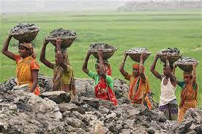
পাঠ পরিচিতি
বিষয়ঃ অর্থনীতি
শ্রেণিঃ একাদশ-দ্বাদশ
প্রথম পত্র
পঞ্চম অধ্যায়
(শ্রম বাজার)
পাঠ শিরোনামঃ
শ্রমের চাহিদা নির্ধারণকারী বিষয় ।
শিক্ষক পরিচিতি
মোঃআবতাবুল আলম
জ্যেষ্ঠ প্রভাষক(অর্থনীতি)
জনতা কলেজ
ডিমলা,নীলফামারী ।
Email:abtabul72@gmail.com
মোবাইলঃ০১৭১৬৫৩১৪৮৭

Slide 3
চল একটি ভিডিও দেখি
কারিগরী কারিগর । নিমান শ্রমিকদের নিয়ে গান । মে দিবসের গান । নির্মাণ শ্রমিক

Slide 4
আজকের পাঠের বিষয়
শ্রম বাজার
(lobour market)

Slide 5
শিখণ ফল
শ্রমের চাহিদা নির্ধারণকারী বিষয় বলতে পারবে ।
শ্রমের গতিশীলতার বিষয়ে বলতে পারবে ।

Slide 6
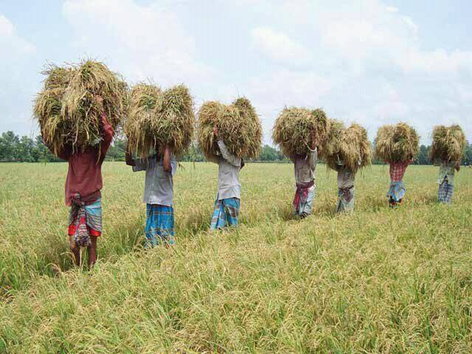
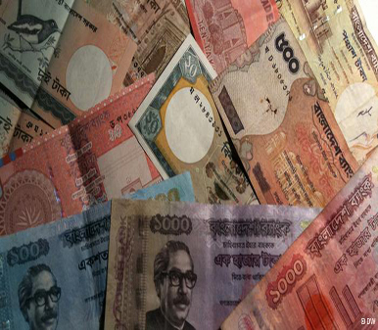
শিক্ষকের শ্রম
মানসিক শ্রম
শারীরিক শ্রম
কৃষি শ্রমিকের শ্রম
উপার্জন/টাকা
পারিশ্রমিক

Slide 7
নিরব পাঠ
সময়- ১০ মিনিট
সহায়ক গ্রন্থ
অর্থনীতি,প্রথম পত্র
একাদশ-দ্বাদশ শ্রেণি
প্রফেসর মোস্তাফিজুর রহমান
প্রথম পত্র,
পৃষ্ঠা নম্বর - ২২৬ (৫.৭)
রণজিত কুমার নাথ
প্রথম পত্র,
পৃষ্ঠা নম্বর - ২৬৬ (৫.৪)
শ্রমের চাহিদা নির্ধারণকারী বিষয় ও শ্রমের গতিশীলতা ।

Slide 8
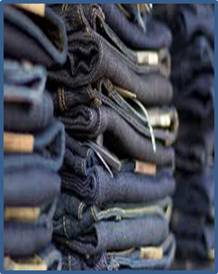
১
শ্রমের চাহিদা নির্ধারণকারী বিষয়
শ্রমিকের দ্বারা উৎপাদিত নির্দিষ্ট দ্রব্যের চাহিদা বাড়লে ঐ শ্রমিকের চাহিদা বাড়ে।
200
100
ঐ পোশাক শ্রমিকের চাহিদা বাড়ে
উৎপাদিত নির্দিষ্ট তৈরী পোশাকের চাহিদা বাড়লে
0

Slide 9
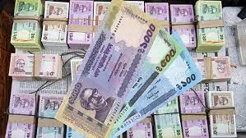
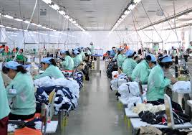
২
শ্রমের চাহিদা নির্ধারণকারী বিষয়
শ্রমিকের উৎপাদনশীলতা বাড়লে মজুরি বাড়ে,ফলে শ্রমিকের চাহিদা বাড়ে।
200
100
উৎপাদনশীলতা
মজুরি
নিয়োগ বৃদ্ধি
0

Slide 10
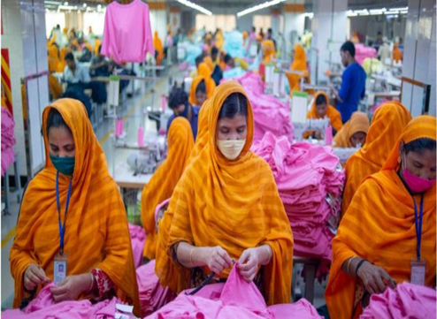
৩
শ্রমের চাহিদা নির্ধারণকারী বিষয়
বিনিয়োগ পরিবেশ ভাল হলে, শ্রমিকের চাহিদা বাড়ে।
200
বিনিয়োগ পরিবেশ ভাল
100
শ্রমিক নিয়োগ
0

Slide 11
৪
শ্রমের চাহিদা নির্ধারণকারী বিষয়
কোনো পন্যের আন্তর্জাতিক বাজারে চাহিদা বৃদ্ধি পেলে রপ্তানি বৃদ্ধি পায়,ফলে ঐ শ্রমিকের চাহিদা বাড়ে।
200
100
পন্যের আন্তর্জাতিক চাহিদা
রপ্তানি বৃদ্ধি
নিয়োগ বৃদ্ধি
0

Slide 12
একক কাজ
সময় : ০৫ মি:
প্রশ্নঃ শ্রমের চাহিদা নির্ধারণকারী বিষয় কি কি ?
উত্তরঃ উৎপাদিত নির্দিষ্ট দ্রব্যের চাহিদা , শ্রমিকের উৎপাদনশীলতা
বিনিয়োগ পরিবেশ ও আন্তর্জাতিক বাজারে চাহিদা বৃদ্ধি ।

Slide 13
শ্রমের গতিশীলতা (Mobility of Labour)
শ্রমের গতিশীলতা বলতে শ্রমিকের কর্মসংস্থান,কর্মস্তর, পেশা বা স্থানের পরিবর্তনশীলতাকে নির্দেশ করে।
ভৌগলিক গতিশীলতা
পেশাগত গতিশীলতা
স্তরগত গতিশীলতা
শিল্পগত গতিশীলতা
১
শ্রমের
গতিশীলতা
৪ প্রকার ।
যথঃ-
২
৩
৪

Slide 14
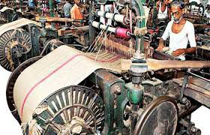
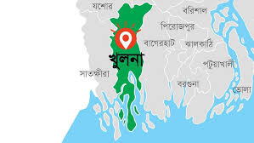
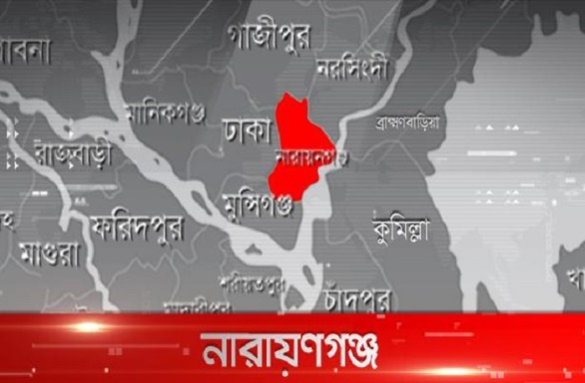
ভৌগলিক গতিশীলতা(Geographical Mobility)
খুলনার একজন পাটকল শ্রমিক নারায়নগঞ্জের কোন পাটকলে কাজ গ্রহণ
শ্রমিক যদি তার পেশা বা শিল্প পরিবর্তন না করে শুধুমাত্র স্থান পরিবর্তন করে,তবে তাকে ভৌগলিক গতিশীলতা বলে।

Slide 15
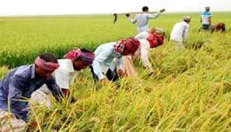
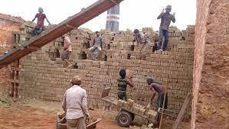
পেশাগত গতিশীলতা (Occupational mobility)
কৃষি কাজ ছেড়ে
ইটভাটায় কাজ করা
নির্দিষ্ট পেশা ছেড়ে অন্য পেশা অবলম্বন করাকে পেশাগত গতশীলতা বলে।

Slide 16
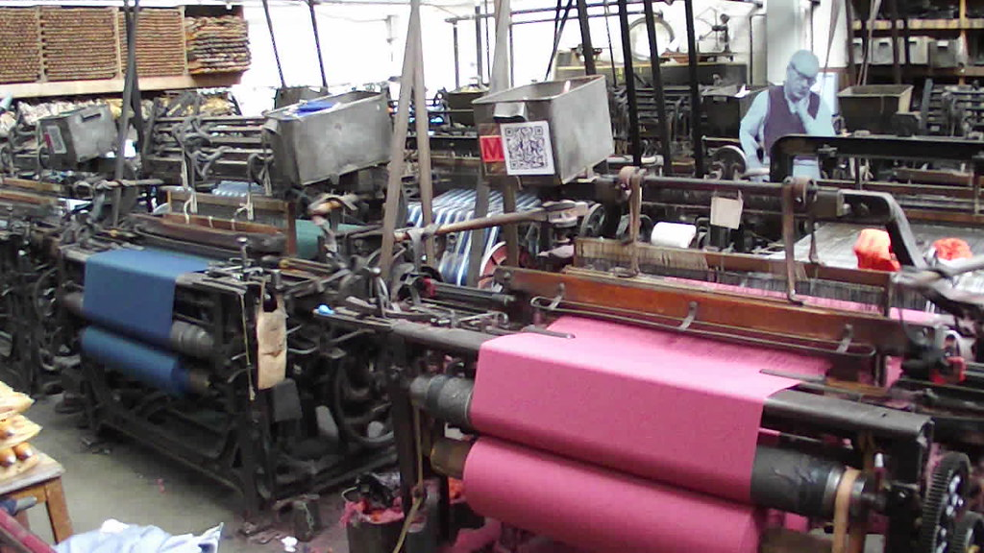
শিল্পগত গতিশীলতা (Industrial mobility)
পাটকল ছেড়ে
কাপড়ের কলে
কাজ করা
যদি কোন শ্রমিক এক শিল্প ত্যাগ করে অন্য শিল্পে কাজ গ্রহণ করে তাকে শিল্পগত গতিশীলতা বলে।

Slide 17
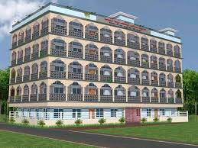
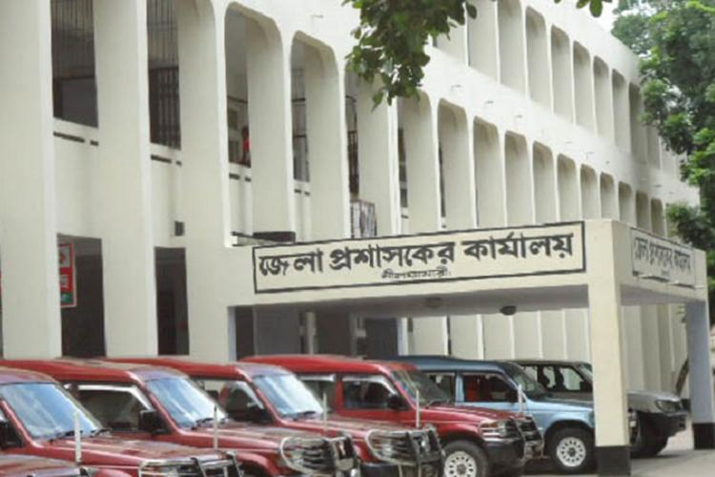
স্তরগত গতিশীলতা (Stage mobility)
উপজেলা নির্বাহী অফিসার
হতে
জেলা প্রশাসকের পদে উন্নীত
একই পেশায় এক স্তর থেকে অন্য স্তরে উন্নীত হওয়াকে শ্রমের স্তরগত গতিশীলতা বলে।

Slide 18
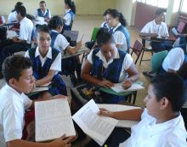
দলীয় কাজ
সময়-০৫ মিনিট
প্রশ্নঃ শ্রমের গতিশীলতার ৩টি উদাহরণ লিখ।
দলীয় কাজের সমাধানঃ
(১)
কৃষি কাজ ছেড়ে
ইটভাটায় কাজ করা
(২)
সহকারী শিক্ষক
হতে
জ্যেষ্ঠ শিক্ষক পদে উন্নীত
(৩)
পাটকল ছেড়ে
কাপড়ের কলে
কাজ করা

Slide 19
মূল্যায়ণ
১)একজন শিক্ষক শিক্ষকতার চাকরি ছেড়ে ব্যাংকের চাকুরিতে যোগদান
করলেন । এটি শ্রমের কোন ধরনের গতিশীলতা ?
ক) ভৌগলিক গতিশীলতা খ) স্তরগত গতিশীলতা
গ) শিল্পগত গতিশীলতা ঘ) পেশাগত গতিশীলতা
২) একজন কলেজ শিক্ষক প্রভাষক পদ থেকে সহকারী অধ্যাপক হলে শ্রমের গতিশীলতা হবে—
ক) স্তরগত খ) পেশাগত
গ) শিক্ষাগত ঘ) ভৌগলিক

Slide 20
বাড়ীর
কাজ
প্রশ্নঃমজুরি শ্রমের চাহিদাকে প্রভাবিত করে ব্যাখ্যা কর ।

Slide 21
ধন্যবাদ

